Slide 1
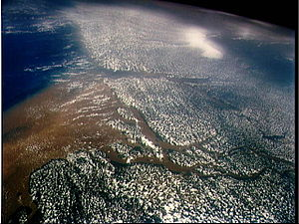
Водные ресурсы России.
России свыше 2,5 млн. рек. Они принадлежат к бассейнам трех океанов, а также к бессточному внутреннему бассейну
Вид из космоса

Slide 2
Посмотрите на карту и вы увидите на ней множество нитей, покрывающих Землю сложными узорами. Это реки –жизненные артерии, по которым словно кровь в живом организме, пульсируя , движется вода . Через горы ,равнины , леса несут они свои воды-чистые студеные и теплые , быстрые и величаво-медленные .Одни реки могучи и полноводны , другие скромны и незаметны . Длина рек России исчисляется тысячами километров . Самым большим водосбором обладают Волга, Обь, Енисей, Лена. Жизнь рек своеобразна и неповторима . Каждая из них имеет свою историю и судьбу.
Исток-место начала реки.
Устье –место , где река впадает в другой водоем.
Притоки- реки- несущие воды и впадающие в главную реку.

Slide 3
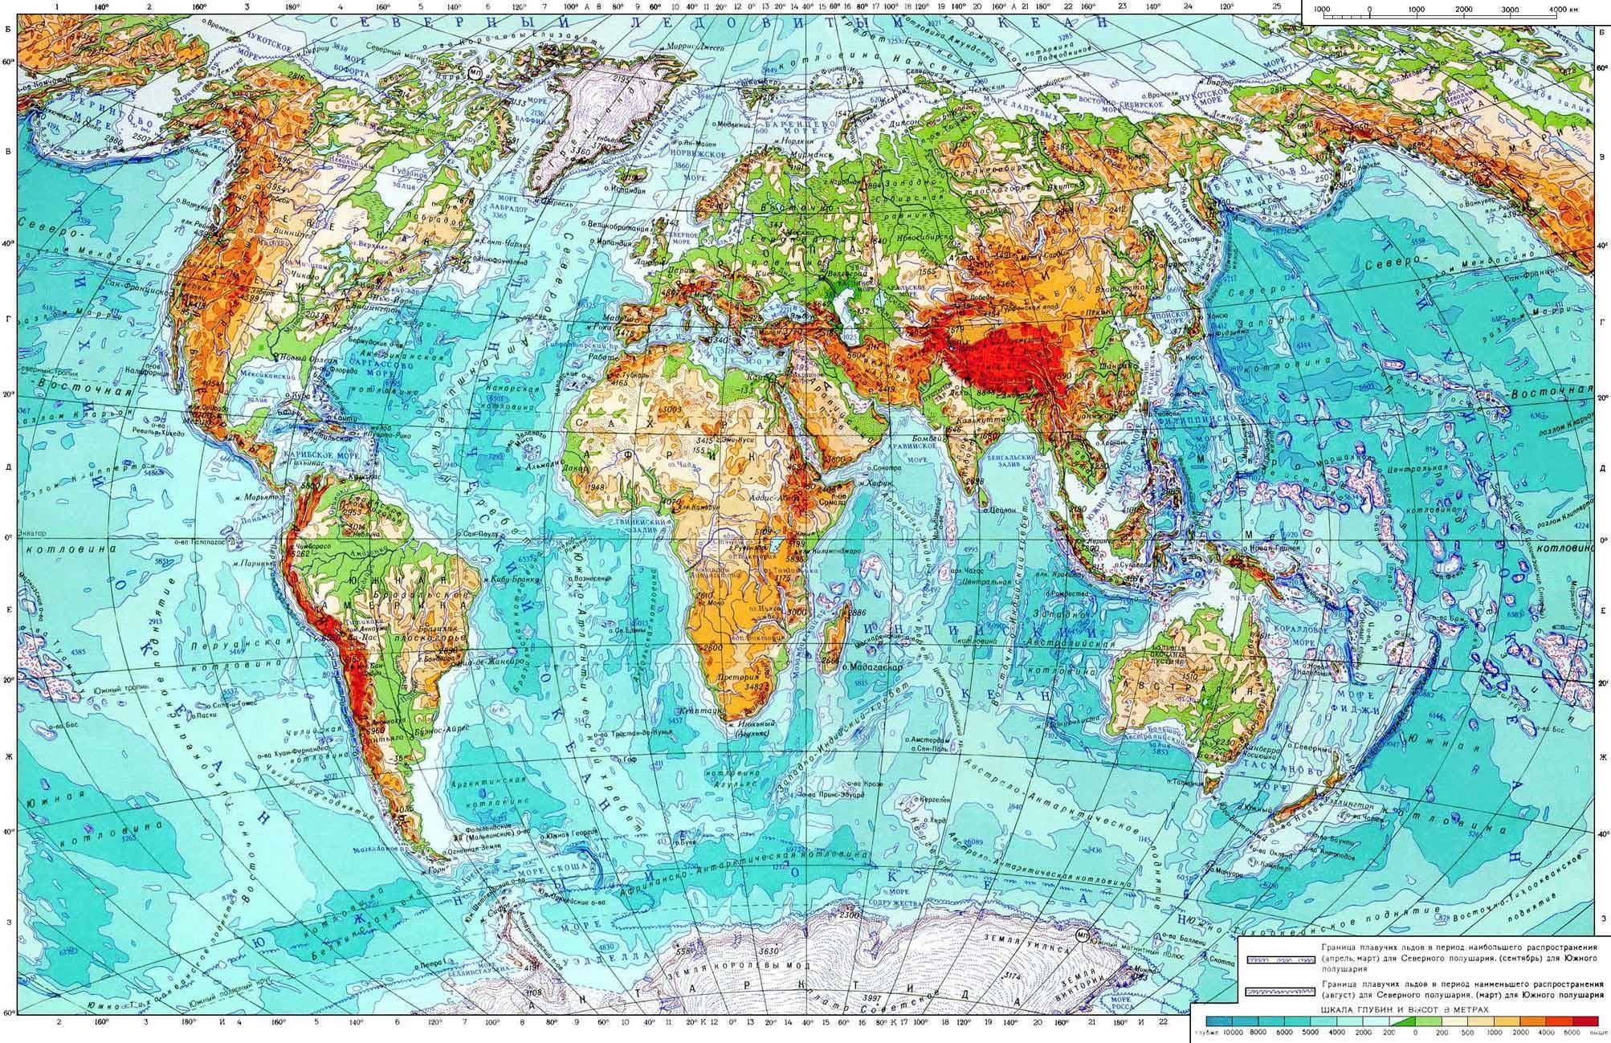
Синим цветом обозначены океаны , реки и моря

Slide 4
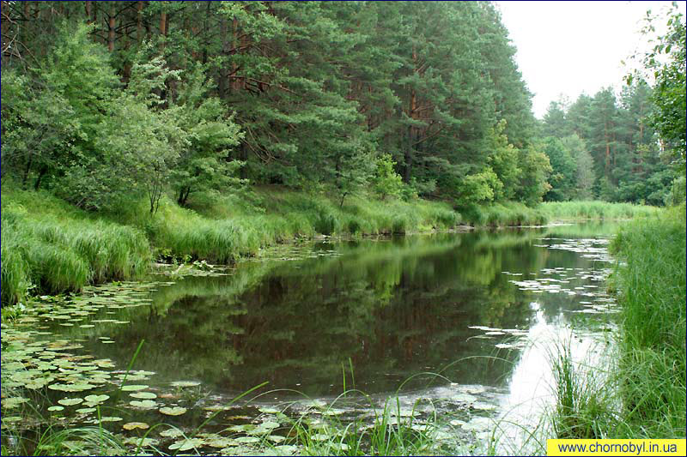
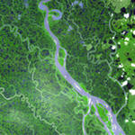
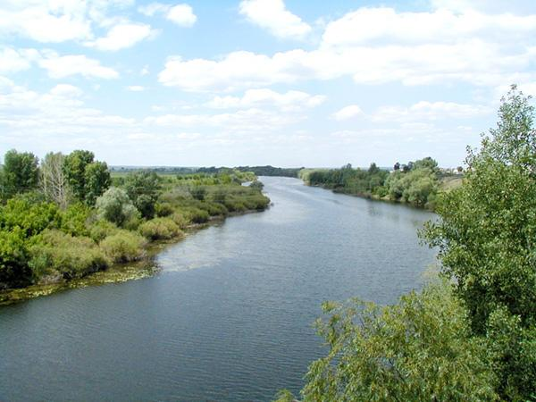
Самая большая река Европы –Волга . Она первая и величайшая из рек Земли , которая служит человеку. По ней ходят пароходы и корабли , построены электростанции,
в ней водится рыба

Slide 5
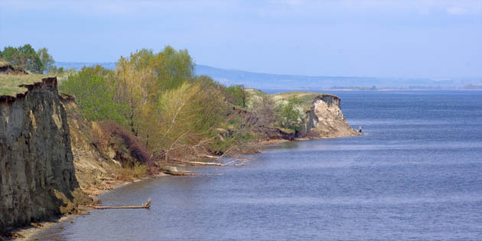
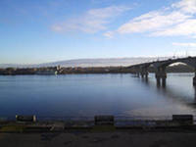
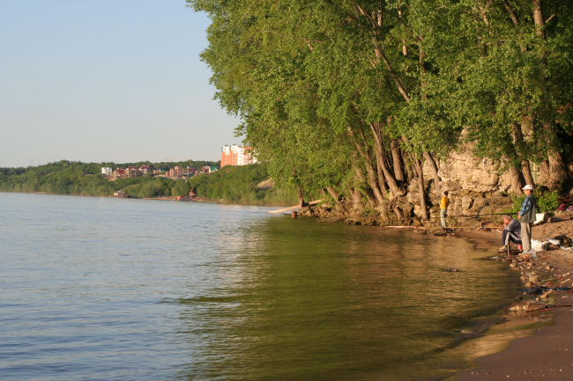
Каждая страна имеет свою национальную реку . Россия имеет –ВОЛГУ-самую большую реку в Европе , царицу наших рек . Волга 16 по длине в мире и 5-ая в России . Зародившись небольшим ручьем среди лесов и полей она на пути в морю принимает дань от многочисленных притоков /самые крупные –Ока и Кама/,превращая их в могучую реку , протяженностью 3700 км , неся свои воды в Каспийское море-озеро..

Slide 6
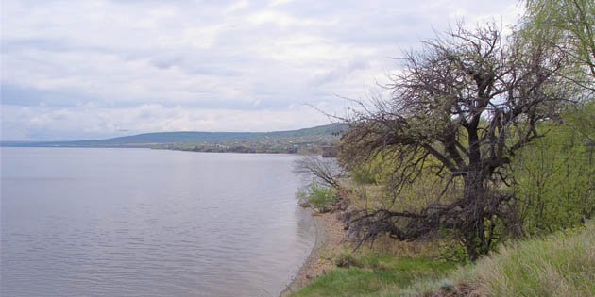
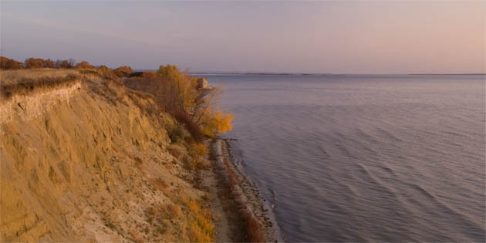
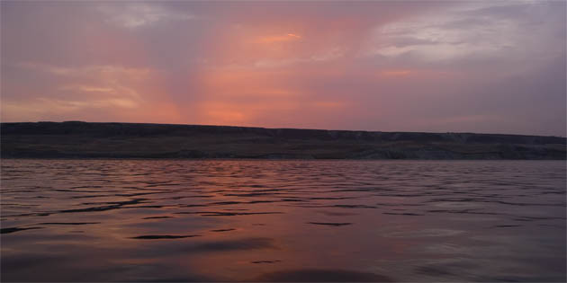
« Сверху взгляд на Россию брось – рассинелась речками…» В.Маяковский

Slide 7
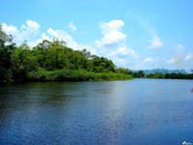
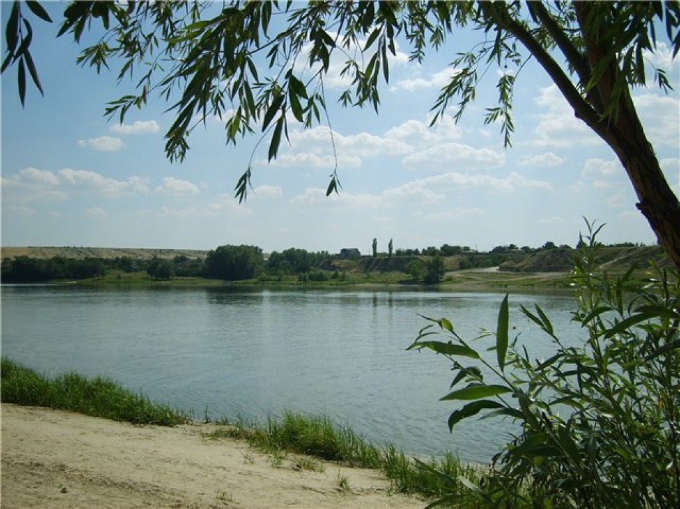
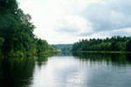
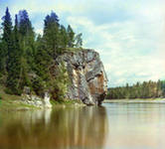
Равнинные реки

Slide 8
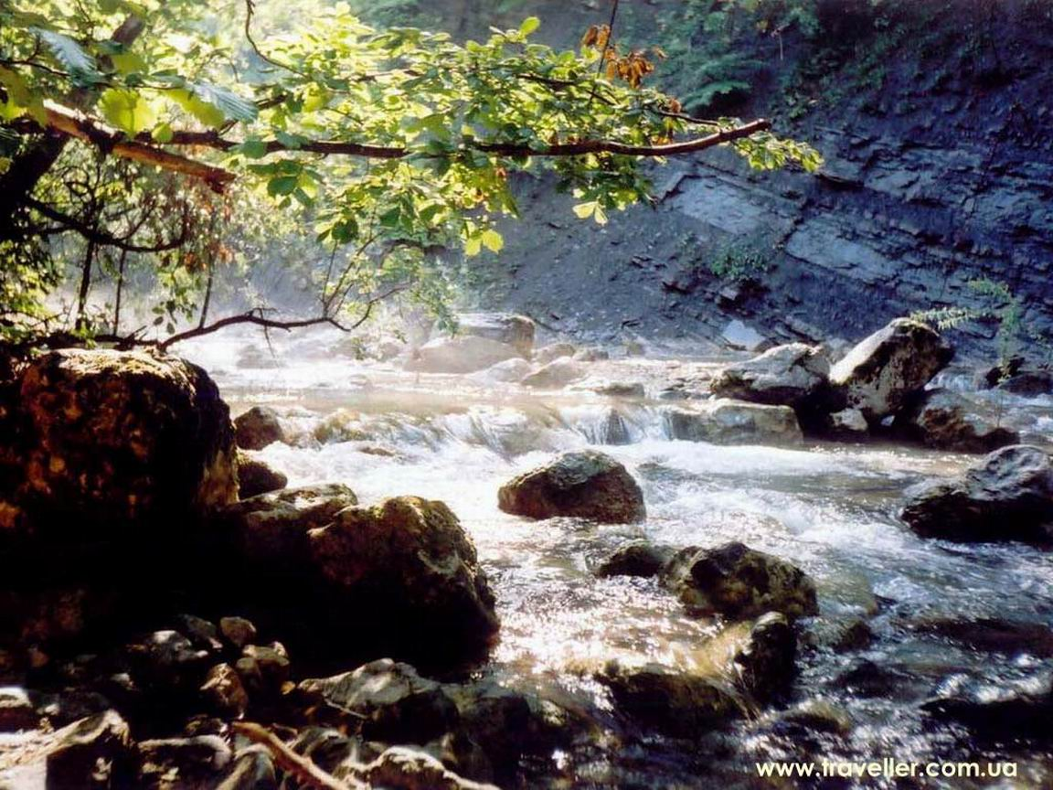
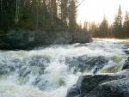
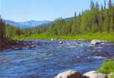
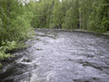
Горные реки

Slide 9
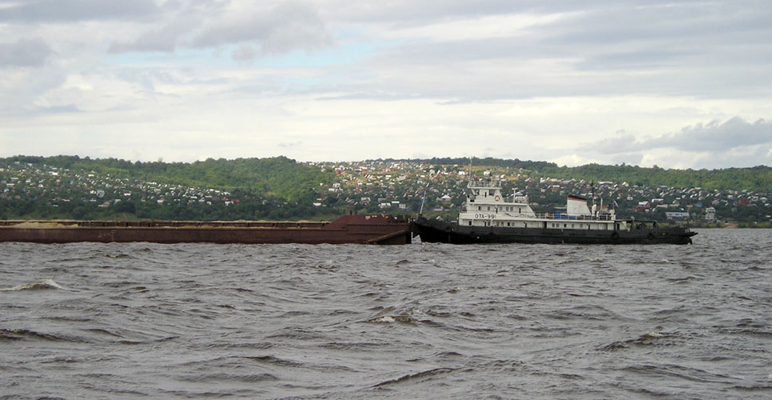
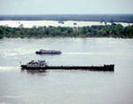
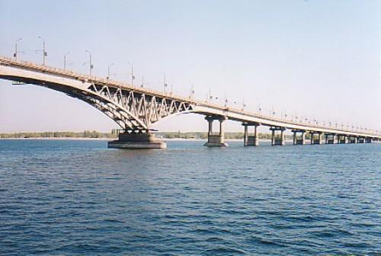
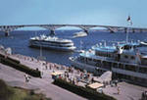
Реки России –реки труженицы.По ним ходят пароходы,груженые баржи перевозят грузы

Slide 10
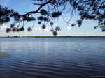
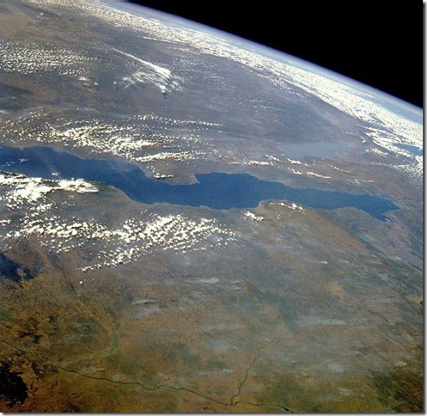
озера
На поверхности суши есть природные углубления,котрые заполнены водой.Озера обычно не соединяются ни с другим озером,ни с морем,ни с океаном.Часто в озера впадают реки или вытекают из них.Самое большое озеро в мире –Каспийское море,а главное –Байкал.

Slide 11
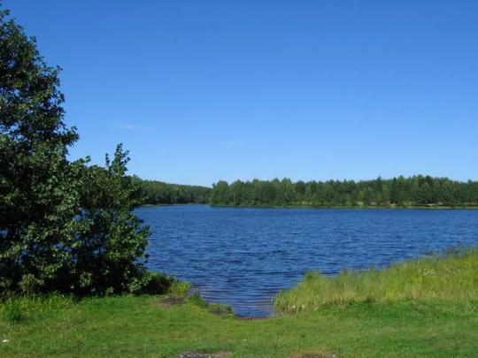
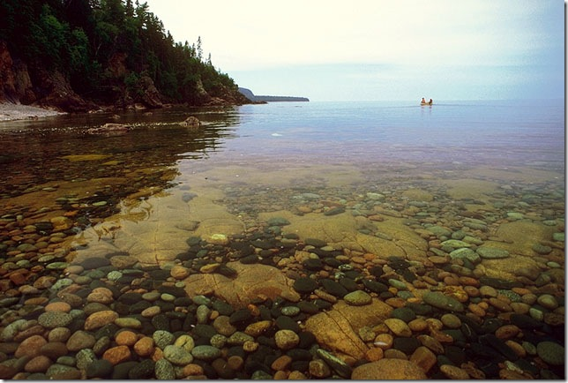
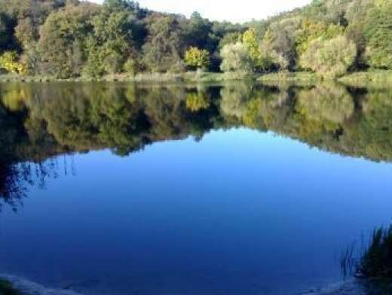
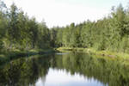
Особой красотой отмечается озеро Байкал - самое глубокое, содержащее пресную воду…

Slide 12
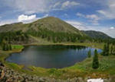
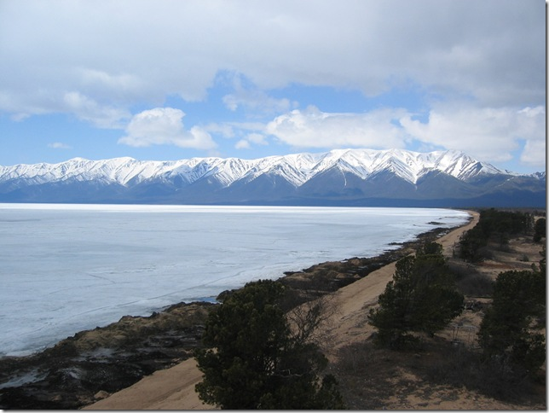
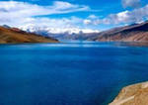
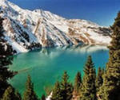
Горные озера

Slide 13
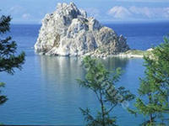
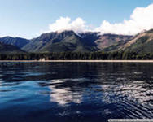
Самое большое озеро России –Байкал - площадью 31 500 км², оно находится между Бурятией и Иркутской областью. Байкал – мировой рекордсмен по нескольким параметрам: это крупнейшее пресноводное озеро на Земле и здесь находится самое глубокое место (1620 метров). В озеро впадает 336реки различной величины, а вытекает из него только Ангара, водными ресурсами которой пользуются несколько крупных ГЭС. Байкал чрезвычайно привлекателен для туристов и натуралистов: его населяет богатейшая фауна, больше половины которой –

Slide 14
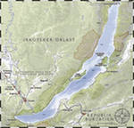
Животный мир Байкала

Slide 15
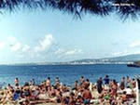
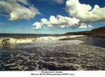
Море.
Море-часть океана . Моря покрывают три четверти земной поверхности . Вода в морях очень соленая . В теплую тихую погоду море спокойное и ласковое ,а когда дует ветер, небо покрывается облаками , море становится темным , беспокойным , появляются волны . Чем сильнее ветер ,тем выше поднимаются волны. Россию омывают моря с юга –Черное с севера –море Лаптевых, Баренцево Карское , Восточно-Сибирское , Чукотское, с запада-Балтийское, с востока –Японское , Охотское , Берингово

Slide 16
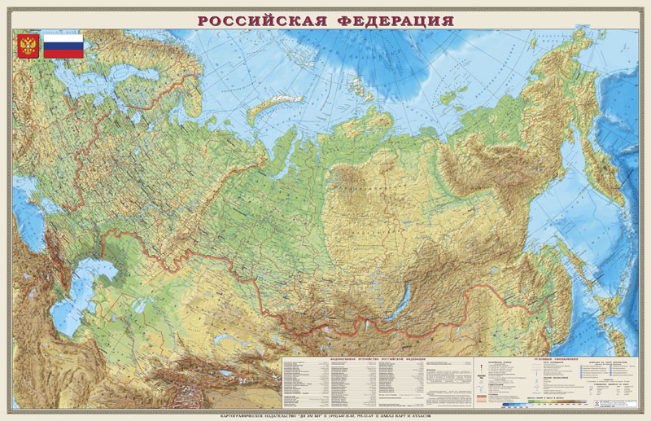
Россию омывают воды 4 океанов

Slide 17
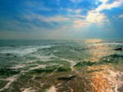
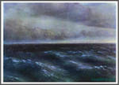
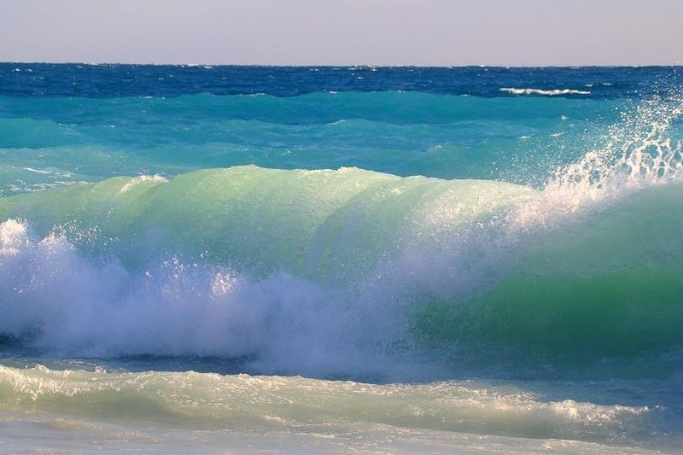
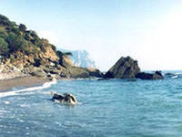
Море волнуется
шторм
Черное море
Море спокойное
волны

Slide 18
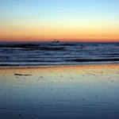
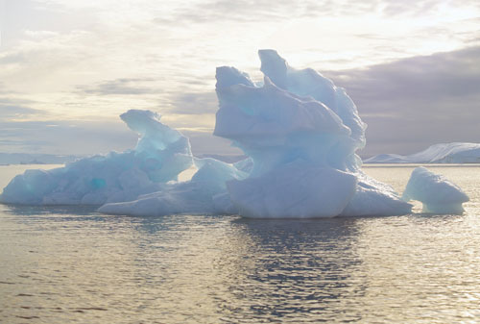
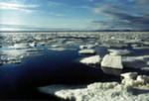
Северные моря
штиль
шторм
Айсберги
ледоход

Slide 19
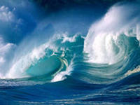
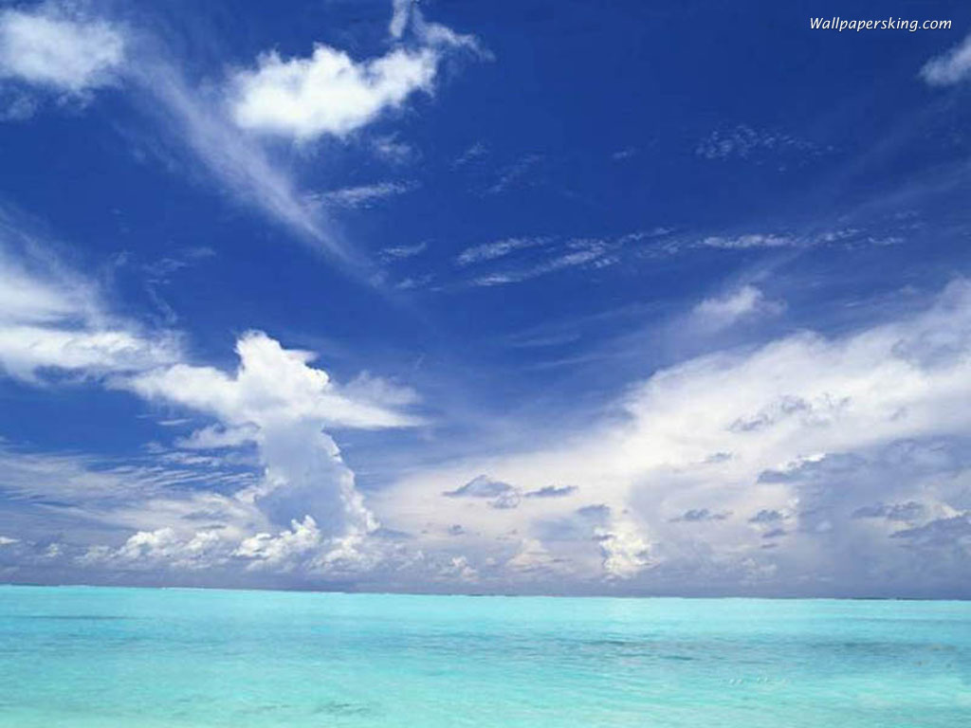
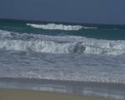
Суша делит огромное водное пространство на четыре части . Это океаны. Самый большой из них –ТИХИЙ , а еще Атлантический , ИНДИЙСКИЙ,СЕВЕРНЫЙ ЛЕДОВИТЫЙ.
буря
спокойный
шторм

Slide 20
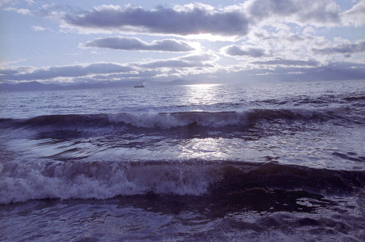
Океан
Тихий океан — самый большой по площади и глубине океан на Земле . Расположен между материками Евразией и Австралией на западе, Северной и Южной Америкой на востоке, Антарктидой на юге.
Атлантический океан — второй по величине океан , после нем находится 25% всей воды планеты. Средняя Тихого океана. В нем находится 25% всей воды планеты. Средняя глубина 3 600 м

Slide 21
ИНДИЙСКИЙ ОКЕАН, третья по размеру акватория в мире площадью 76,17 млн. кв. км, расположенная между Африкой на западе, Австралией и Зондскими о-вами на востоке, Азией на севере и Антарктидой на юге
Се́верный Ледови́тый океа́н — наименьший по площади океан Земли, расположен между Евразией и Северной Америкой

